Slide 1
数据库系统概论
An Introduction to Database System
第14章 大数据管理
An Introduction to Database System

Slide 2
第14章 大数据管理
14.1 大数据概述
14.2 大数据的应用
14.3 大数据管理系统
14.4 小结
An Introduction to Database System

Slide 3
14.1 大数据概述
什么是大数据
大数据是指无法在可容忍的时间内用现有IT技术和软硬件工具对其进行感知、获取、管理、处理和服务的数据集合。
An Introduction to Database System

Slide 4
14.1 大数据概述
1、大数据的特征：
巨量（Volume）
多样（Variety）
快变（Velocity）
质量弱（Veractity）
An Introduction to Database System

Slide 5
容量大（Volume）
“大”是相对的，是和当时的计算机处理能力相关的，超过了现有技术的能力
“大规模”又是大数据的基本要求
  80年代，百万级记录就是VERY LARGE DATA
  00年代，TB级别就是DATA INTENSIVE应用
  10年代，100T以上，PB级才能算得上大数据
An Introduction to Database System

Slide 6
新摩尔定律
从现在开始，每18个月，新增的存储量等于有史以来存储量之和。
————1998年图灵奖获得者Jim Gray
An Introduction to Database System

Slide 7
多样性（Variety）
数据种类的多样性：文字、语音、图片、视频等，不再是单一“关系”数据
数据来源的多样性：同一个对象的数据来自不同的数据源，数据需要集成
An Introduction to Database System

Slide 8
电商平台
商品广告平台
购物交易平台
支付平台
社交平台
。。。
An Introduction to Database System

Slide 9
变化快（Velocity）
数据快速增长
  数据到达或者产生的速度太快，对系统处理造成巨大压力
  例如：入库速度达100G/S
An Introduction to Database System

Slide 10
2017年“双十一”的天猫交易额
10秒，交易额冲破16亿！
3分01秒，突破100亿！！
24:00，突破1682亿
“现象级”应用：在某一个时期，对系统的压力突然暴增，极易导致系统的崩溃
An Introduction to Database System

Slide 11
质量弱（Veractity）
大数据天然就带有噪音，由于进入系统的数据缺乏控制，数据质量不高
如何处理弱质的数据？从中获得有用的信息，是大数据需要面对的挑战
An Introduction to Database System

Slide 12
问题数据的存在是常态
不完整数据
不正确数据
不一致数据
不精确数据
An Introduction to Database System

Slide 13
小结
大型
共享
持久
可靠
海量
多类型快速变化
弱质量
An Introduction to Database System

Slide 14
2、系统特征
大数据系统=大数据+大数据管理系统
大数据的数据特征，隐含了对系统的技术要求
大数据管理系统是指对4V大数据提供有效的存储管理、管理和分析等功能的软件系统
An Introduction to Database System

Slide 15
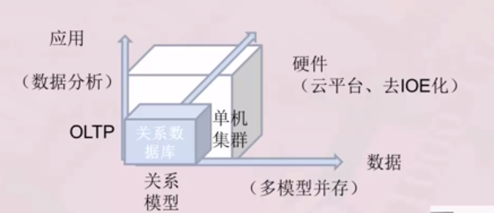
影响数据管理系统的三要素
An Introduction to Database System

Slide 16
三个主要变化
从三要素的演变中形成了三个主要变化
  从封闭世界到开放世界
  从量的管理到量质融合
  从数据管理到知识管理
An Introduction to Database System

Slide 17
变化1：从封闭世界到开放世界
关系数据库遵循：
  封闭世界假设：不在数据库中的都是假的
  模式是事先定义：不能更改，是系统管理数据的依据，是用户查询数据库的基础
  基本操作是固定：关系操作
An Introduction to Database System

Slide 18
开放世界：
  不在数据里的不一定是假的，只是目前是未知的
  数据类型：从结构化到非结构化数据
  数据模式：无模式，或者难以确定
  数据操作：用户定义的、更加复杂的操作
  负载的不确定性：要支持“现象级”的应用压力，要适应不断扩张/缩减的计算平台
An Introduction to Database System

Slide 19
变化2：从精确数据到不精确数据
关系数据库是精确的，主要关心的是大容量下的性能问题，高效维护数据一致性的技术等
量质融合的数据系统，从单一的量的管理到量质融合管理的转变
An Introduction to Database System

Slide 20
管理数据质量的基本思路
数据清洗成为系统的核心部件
用信息检索的方法取代信息查询
用数据分析/机器学习“容忍”劣质
An Introduction to Database System

Slide 21
变化3：从数据管理到知识管理
关系数据库其实无语义，只有程序员才能理解
大数据是独立存在，大数据是自描述的，没有外在的模式等进行语义的描述。因此，从大数据中如何获得知识是关键
An Introduction to Database System

Slide 22
从大数据到大知识
如何从大数据中抽取知识？
知识图谱（离散型知识）
  从大数据中自动提取并组织成知识库
  通过不断的纠错演化，形成可用的知识库
深度网络的方法（连续型知识）
An Introduction to Database System
Notes:
符号主义 连接主义

Slide 23
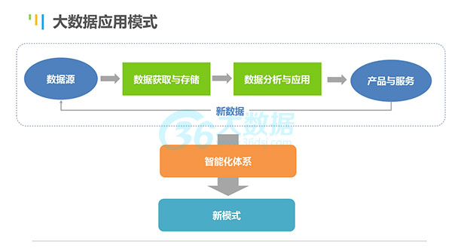
14.2 大数据的应用
An Introduction to Database System

Slide 24
14.2 大数据的应用
大数据能够实现的应用，可以概括为两个方面：一是精准化定制，二是预测。
An Introduction to Database System

Slide 25
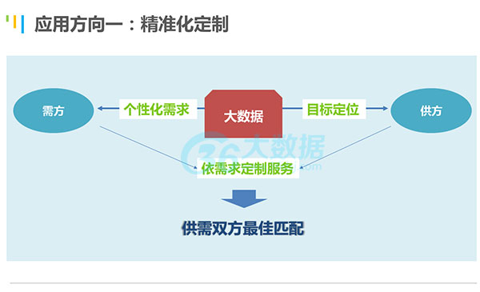
An Introduction to Database System

Slide 26
具体应用举例，也可以归纳为三类：
个性化产品：比如智能化的搜索引擎，搜索同样的内容，每个人的结果都不同。或者是一些定制化的新闻服务，或者是网游等。
精准营销：现在已经比较常见的互联网营销，百度的推广，淘宝的网页推广等，或者是基于地理位置的信息推送，当我到达某个地方，会自动推送周边的消费设施等。
选址定位：包括零售店面的选址，或者是公共基础设施的选址。
An Introduction to Database System

Slide 27
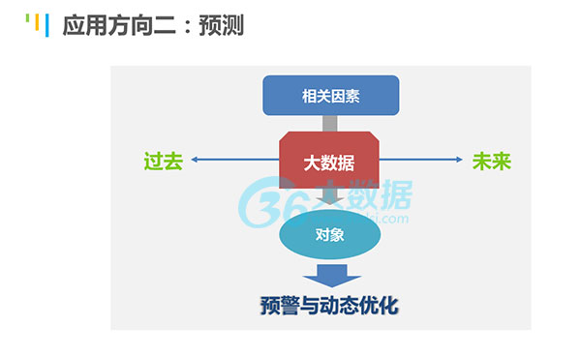
An Introduction to Database System

Slide 28
从具体的应用上，也大概可以分为三类：
决策支持类：小到企业的运营决策，证券投资决策，医疗行业的临床诊疗支持，以及电子政务等。
风险预警类：比如疫情预测，日常健康管理的疾病预测，设备设施的运营维护，公共安全，以及金融业的信用风险管理等。
实时优化类：比如智能线路规划，实时定价等。
An Introduction to Database System

Slide 29
14.3 大数据管理系统
NoSQL数据管理系统（Not only SQL）
非关系的、分布式的、不保证遵循ACID原则的数据存储系统。
An Introduction to Database System
Notes:
支持大数据管理的NoSQL系统研究综述 申德荣，于戈 软件学报2013年

Slide 30
NoSQL数据库特点
灵活的可扩展性
灵活的数据模型
和云计算的紧密结合
An Introduction to Database System
Notes:
水平可扩展性 复制、拆分、以及数据分片（sharding）

Slide 31
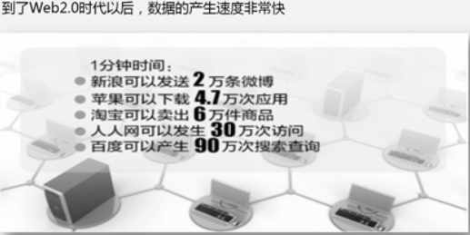
NoSQL兴起的原因
传统的关系数据库性能上缺陷
无法满足海量数据的管理需求
无法满足高并发的需求
无法满足高可扩展性和高可用性的需求
An Introduction to Database System

Slide 32
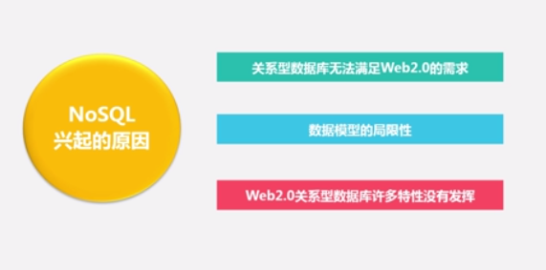
NoSQL兴起的原因
An Introduction to Database System

Slide 33
Web2.0通常是不要求严格数据库事务
Web2.0不需要严格的读写实时性
Web2.0不包含复杂的SQL查询
An Introduction to Database System

Slide 34
NoSQL与关系数据库的比较
一、在数据库原理方面
关系数据库：具备完备的关系代数理论作为基础
NoSQL数据库：缺乏理论基础
二、在数据规模方面
关系数据库：很难实现横向扩展，纵向扩展非常有限
NoSQL数据库：具有非常好的水平可扩展性
An Introduction to Database System

Slide 35
NoSQL与关系数据库的比较（续）
三、在数据库模式方面
关系数据库：要定义严格的数据库模式，而且要严格遵守事先定义的数据库模式
NoSQL数据库：数据模型非常灵活
四、在查询效率方面
关系数据库：适当数据量级效率高，量级增大查询效率下降
NoSQL数据库：未构建面向复杂查询的索引查询性能差
An Introduction to Database System

Slide 36
NoSQL与关系数据库的比较（续）
五、在事务一致性方面
关系数据库：遵循ACID
NoSQL数据库：BASE模型，只能最终一致性
六、在数据完整性方面
关系数据库：具有保值完整性的完备机制
NoSQL数据库：不能实现完整性约束
An Introduction to Database System

Slide 37
NoSQL与关系数据库的比较（续）
七、在可扩展方面
关系数据库：扩展性一般是比较差的
NoSQL数据库：水平扩展性非常好
八、在可用性方面
关系数据库：随着规模增大，为了保证严格的一致性可用性方面就被削弱
NoSQL数据库：具有非常好的可用性，能够在短时间内迅速返回所需的结果
An Introduction to Database System

Slide 38
NoSQL与关系数据库的比较（续）
九、在标准化方面
关系数据库：SQL标准较为完善
NoSQL数据库：未形成通用的行业标准
十、在技术支持方面
关系数据库：商业数据库，可获得非常强大的技术和后续服务支持
NoSQL数据库：开源产品，处于整个发展的初期
An Introduction to Database System

Slide 39
NoSQL与关系数据库的比较（续）
十一、在可维护方面
关系数据库：DBA
NoSQL数据库：没有成熟的基础和实践操作规范维护较为复杂
An Introduction to Database System

Slide 40
总结
（1）关系数据库
优势：以完善的关系代数理论作为基础，有严格的标准，支持事务ACID四性，借助索引机制可以实现高效的查询，技术成熟，有专业公司的技术支持
劣势：可扩展性较差，无法较好支持海量数据存储，数据模型过于死板、无法较好支持Web2.0应用，事务机制影响了系统的整体性能等
（2）NoSQL数据库
优势：可以支持超大规模数据存储，灵活的数据模型可以很好地支持Web2.0应用，具有强大的横向扩展能力等
劣势：缺乏数学理论基础，复杂查询性能不高，大都不能实现事务强一致性，很难实现数据完整性，技术尚不成熟，缺乏专业团队的技术支持，维护较困难等

Slide 41

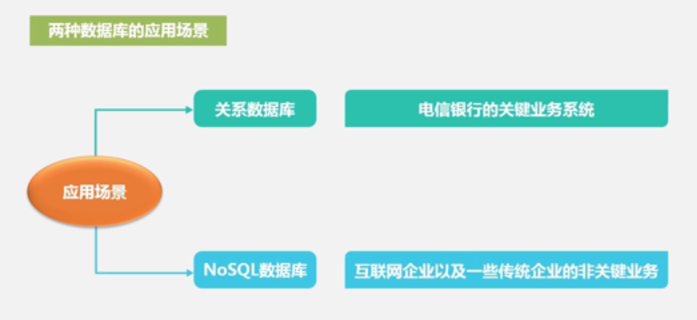
应用场景
采用混合架构
An Introduction to Database System
Notes:
采用混合架构
案例：亚马逊公司就使用不同类型的数据库来支撑它的电子商务应用
对于“购物篮”这种临时性数据，采用键值存储会更加高效
当前的产品和订单信息则适合存放在关系数据库中
大量的历史订单信息则适合保存在类似MongoDB的文档数据库中

Slide 42
NoSQL数据库的分类
键值数据库
列族数据库
文档数据库
图数据库
An Introduction to Database System

Slide 43
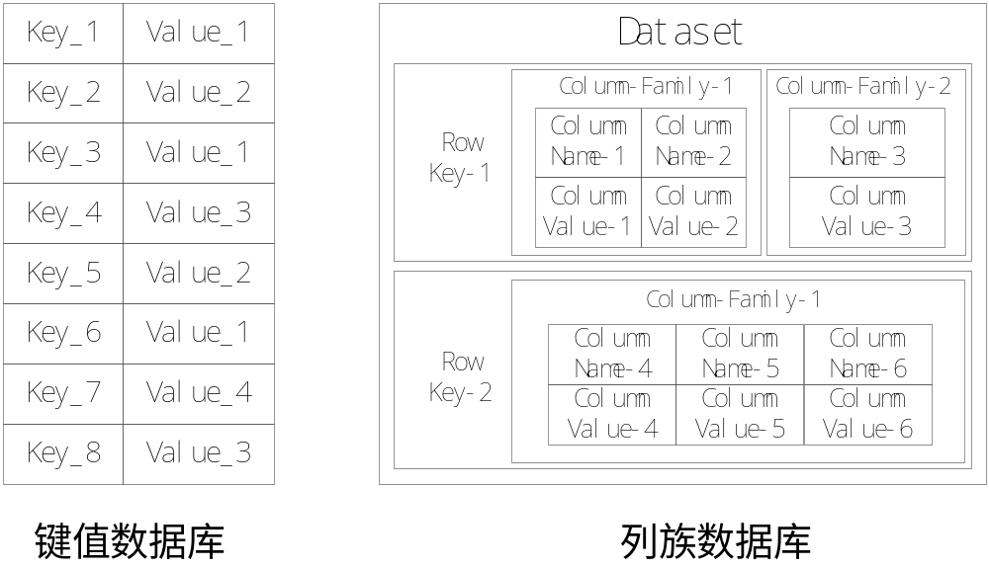
An Introduction to Database System
Notes:
行键，列族，列限定符，单元格

Slide 44
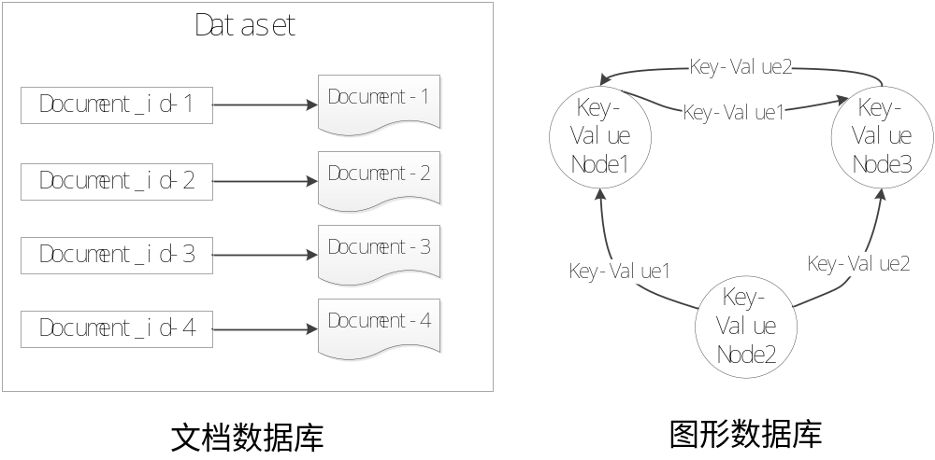
An Introduction to Database System

Slide 45
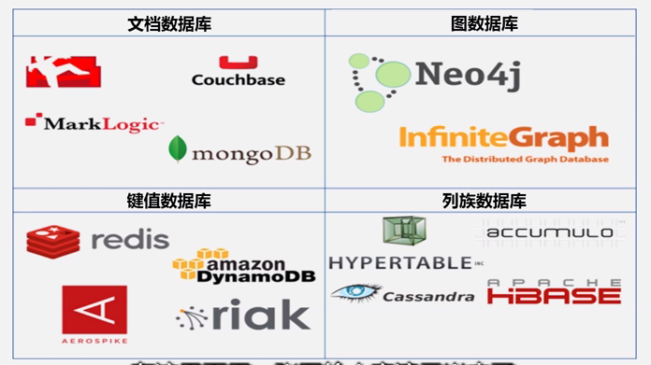
NoSQL数据库的分类（续）
An Introduction to Database System

Slide 46
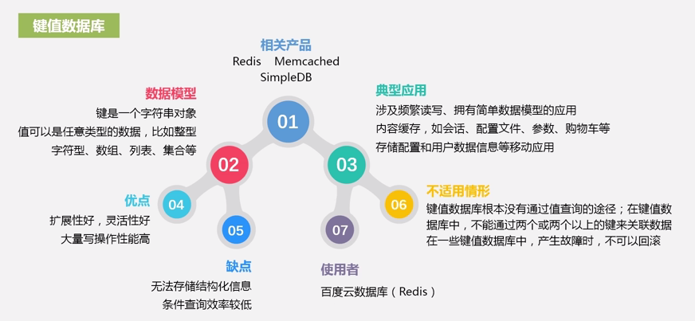
键值数据库
An Introduction to Database System
Notes:
Simple db 亚马逊提供在云中的产品 条件查询效率非常低，值对用户透明，不允许对值进行索引，通过key查值，Key和key之间反应不了关系。

Slide 47
键值数据库
相关产品 | Redis、Riak、SimpleDB、Chordless、Scalaris、Memcached
数据模型 | 键/值对 键是一个字符串对象 值可以是任意类型的数据，比如整型、字符型、数组、列表、集合等
典型应用 | 涉及频繁读写、拥有简单数据模型的应用 内容缓存，比如会话、配置文件、参数、购物车等 存储配置和用户数据信息的移动应用
优点 | 扩展性好，灵活性好，大量写操作时性能高
缺点 | 无法存储结构化信息，条件查询效率较低
不适用情形 | 不是通过键而是通过值来查：键值数据库根本没有通过值查询的途径 需要存储数据之间的关系：在键值数据库中，不能通过两个或两个以上的键来关联数据 需要事务的支持：在一些键值数据库中，产生故障时，不可以回滚
使用者 | 百度云数据库（Redis）、GitHub（Riak）、BestBuy（Riak）、Twitter（Redis和Memcached）、StackOverFlow（Redis）、Instagram （Redis）、Youtube（Memcached）、Wikipedia（Memcached）

Slide 48
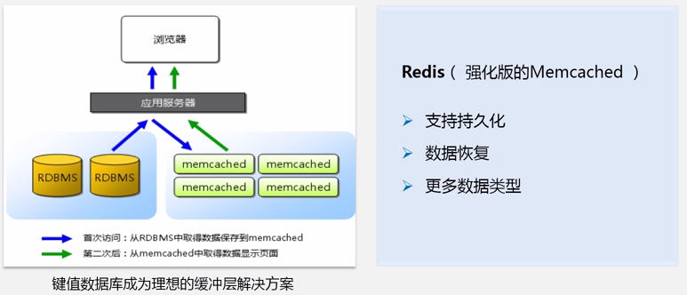
An Introduction to Database System

Slide 49
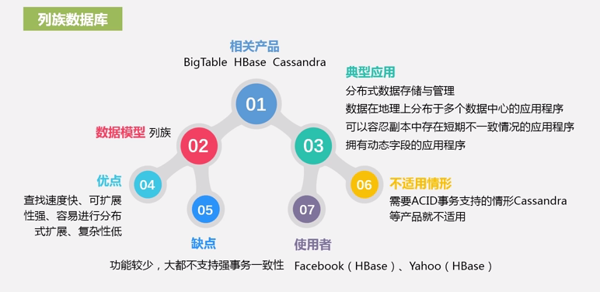
列族数据库
An Introduction to Database System
Notes:
Facebook cassandra架构模式不同p2 p Hbase master slave

Slide 50
列族数据库
相关产品 | BigTable、HBase、Cassandra、HadoopDB、GreenPlum、PNUTS
数据模型 | 列族
典型应用 | 分布式数据存储与管理 数据在地理上分布于多个数据中心的应用程序 可以容忍副本中存在短期不一致情况的应用程序 拥有动态字段的应用程序 拥有潜在大量数据的应用程序，大到几百TB的数据
优点 | 查找速度快，可扩展性强，容易进行分布式扩展，复杂性低
缺点 | 功能较少，大都不支持强事务一致性
不适用情形 | 需要ACID事务支持的情形，Cassandra等产品就不适用
使用者 | Ebay（Cassandra）、Instagram（Cassandra）、NASA（Cassandra）、Twitter（Cassandra and HBase）、Facebook（HBase）、Yahoo!（HBase）

Slide 51
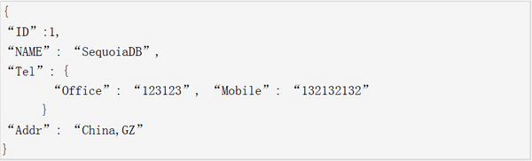
文档数据库
“文档”其实是一个数据记录，这个记录能够对包含的数据类型和内容进行“自我描述”。XML文档、HTML文档和JSON 文档就属于这一类。SequoiaDB就是使用JSON格式的文档数据库，它的存储的数据是这样的：
一个XML文档：
<configuration>
<property>
<name>hbase.rootdir</name>
<value>hdfs://localhost:9000/hbase</value>
</property>
</configuration>
  关系数据库：
  必须有schema信息才能理解数据的含义
  学生（学号，姓名，性别，年龄，系，年级）
  （1001，张三，男，20，计算机，2002）

Slide 52
文档数据库
数据是不规则的，每一条记录包含了所有的有关“SequoiaDB”的信息而没有任何外部的引用，这条记录就是“自包含”的
这使得记录很容易完全移动到其他服务器，因为这条记录的所有信息都包含在里面了，不需要考虑还有信息在别的表没有一起迁移走
同时，因为在移动过程中，只有被移动的那一条记录（文档）需要操作，而不像关系型中每个有关联的表都需要锁住来保证一致性
有更好的并发性

Slide 53
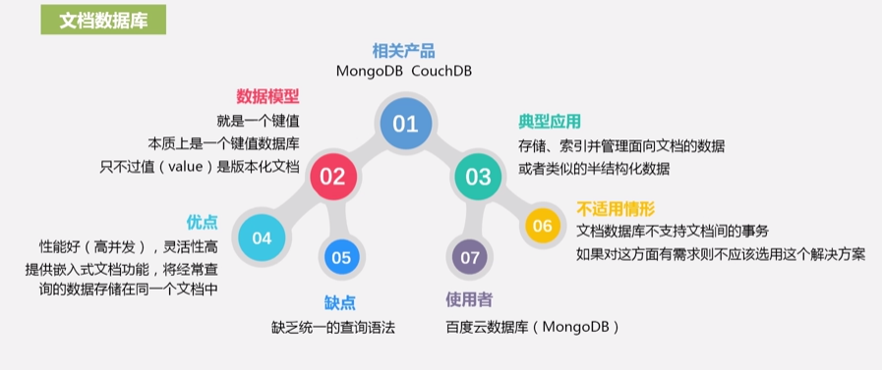
文档数据库

Slide 54
文档数据库
相关产品 | MongoDB、CouchDB、Terrastore、ThruDB、RavenDB、SisoDB、RaptorDB、CloudKit、Perservere、Jackrabbit
数据模型 | 键/值 值（value）是版本化的文档
典型应用 | 存储、索引并管理面向文档的数据或者类似的半结构化数据 比如，用于后台具有大量读写操作的网站、使用JSON数据结构的应用、使用嵌套结构等非规范化数据的应用程序
优点 | 性能好（高并发），灵活性高，复杂性低，数据结构灵活 提供嵌入式文档功能，将经常查询的数据存储在同一个文档中 既可以根据键来构建索引，也可以根据内容构建索引
缺点 | 缺乏统一的查询语法
不适用情形 | 在不同的文档上添加事务。文档数据库并不支持文档间的事务，如果对这方面有需求则不应该选用这个解决方案
使用者 | 百度云数据库（MongoDB）、SAP （MongoDB）、Codecademy （MongoDB）、Foursquare （MongoDB）、NBC News （RavenDB）

Slide 55
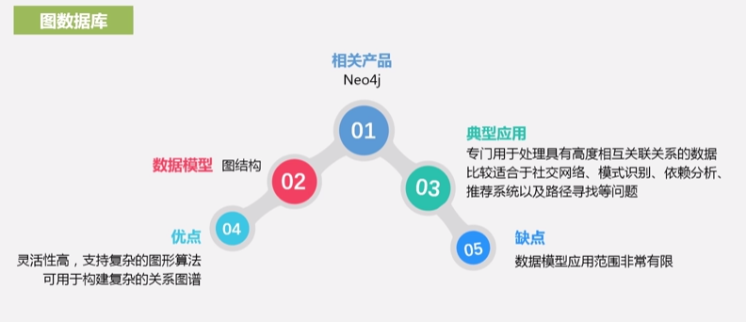
图数据库

Slide 56
图形数据库
相关产品 | Neo4J、OrientDB、InfoGrid、Infinite Graph、GraphDB
数据模型 | 图结构
典型应用 | 专门用于处理具有高度相互关联关系的数据，比较适合于社交网络、模式识别、依赖分析、推荐系统以及路径寻找等问题
优点 | 灵活性高，支持复杂的图形算法，可用于构建复杂的关系图谱
缺点 | 复杂性高，只能支持一定的数据规模
使用者 | Adobe（Neo4J）、Cisco（Neo4J）、T-Mobile（Neo4J）

Slide 57
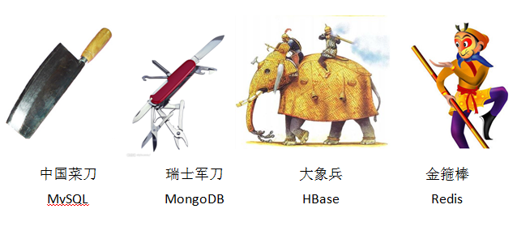
不同类型数据库比较分析
MySQL产生年代较早，而且随着LAMP大潮得以成熟。尽管其没有什么大的改进，但是新兴的互联网使用的最多的数据库
MongoDB是个新生事物，提供更灵活的数据模型、异步提交、地理位置索引等五花十色的功能
HBase是个“仗势欺人”的大象兵。依仗着Hadoop的生态环境，可以有很好的扩展性。但是就像象兵一样，使用者需要养一头大象(Hadoop),才能驱使他
Redis是键值存储的代表，功能最简单。提供随机数据存储。就像一根棒子一样，没有多余的构造。但是也正是因此，它的伸缩性特别好。就像悟空手里的金箍棒，大可捅破天，小能成缩成针

Slide 58
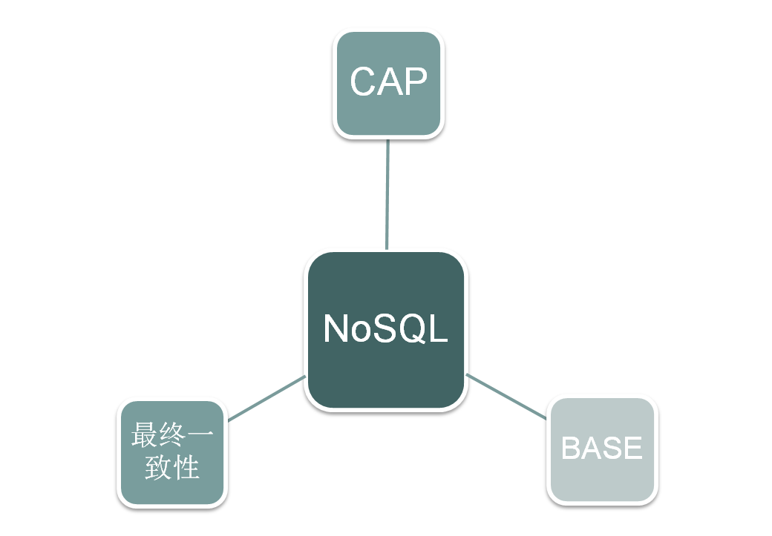
NoSQL的三大基石

Slide 59
CAP
所谓的CAP指的是：
C（Consistency）：一致性，是指任何一个读操作总是能够读到之前完成的写操作的结果，也就是在分布式环境中，多点的数据是一致的，或者说，所有节点在同一时间具有相同的数据
A:（Availability）：可用性，是指快速获取数据，可以在确定的时间内返回操作结果，保证每个请求不管成功或者失败都有响应；
P（Tolerance of Network Partition）：分区容忍性，是指当出现网络分区的情况时（即系统中的一部分节点无法和其他节点进行通信），分离的系统也能够正常运行，也就是说，系统中任意信息的丢失或失败不会影响系统的继续运作。

Slide 60
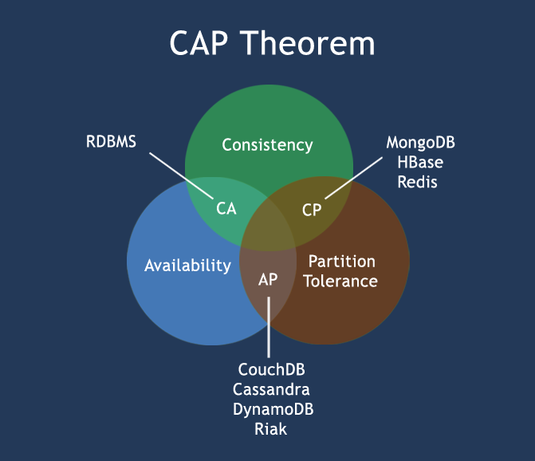
CAP
CAP理论告诉我们，一个分布式系统不可能同时满足一致性、可用性和分区容忍性这三个需求，最多只能同时满足其中两个，正所谓“鱼和熊掌不可兼得”。

Slide 61
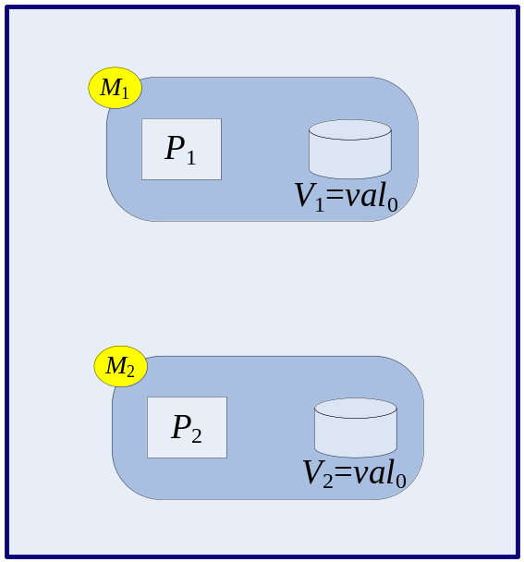
CAP
一个牺牲一致性来换取可用性的实例
（a）初始状态

Slide 62
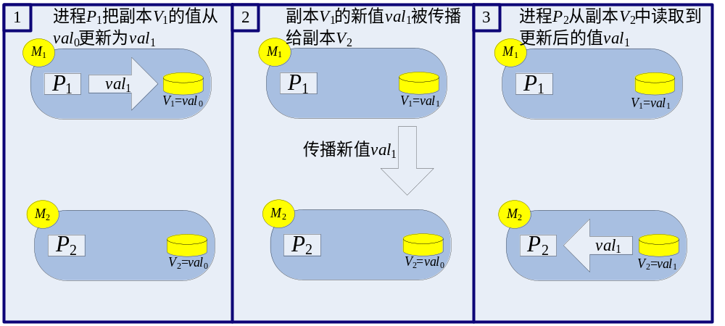
CAP
一个牺牲一致性来换取可用性的实例
（b）正常执行过程

Slide 63
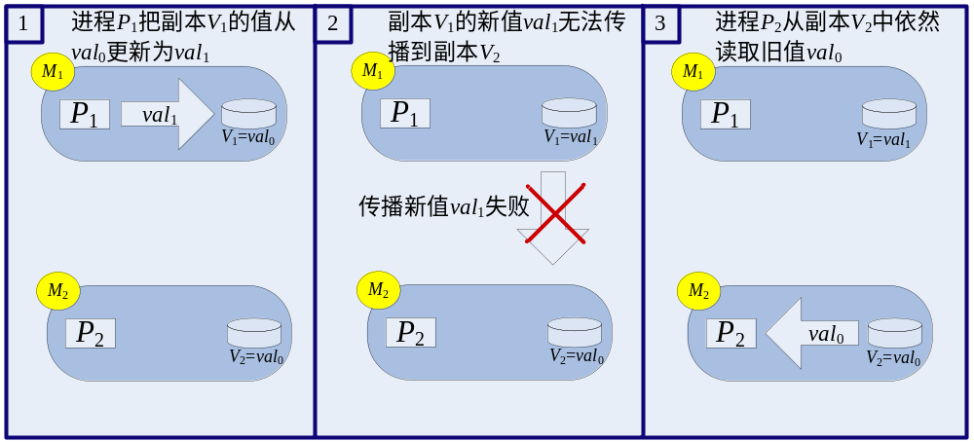
CAP
一个牺牲一致性来换取可用性的实例
(c) 更新传播失败时的执行过程

Slide 64
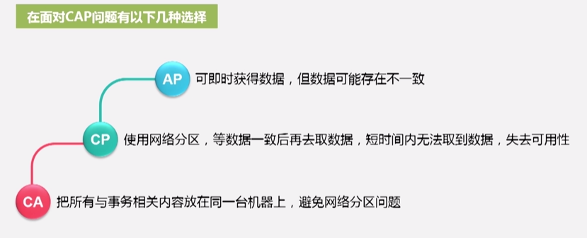
CAP

Slide 65
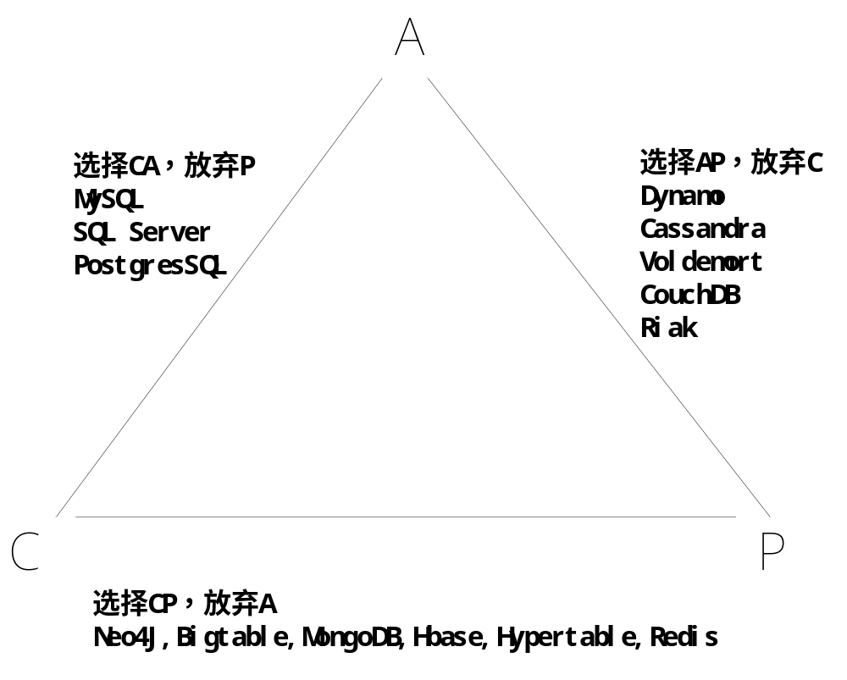
CAP
不同产品在CAP理论下的不同设计原则

Slide 66
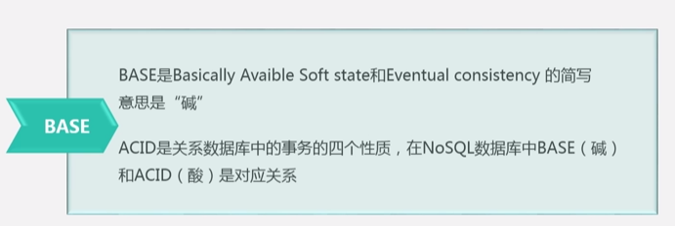
BASE

Slide 67
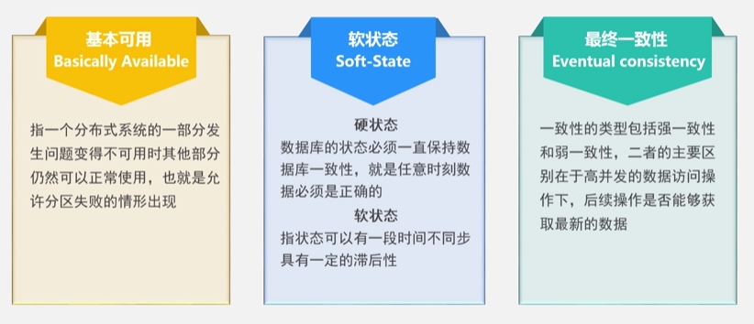
BASE

Slide 68
最终一致性
根据更新数据后各进程访问到数据的时间和方式的不同，可以区分为：
因果一致性
如果进程A通知进程B它已更新了一个数据项，那么进程B的后续访问将获得A写入的最新值。而与进程A无因果关系的进程C的访问，仍然遵守一般的最终一致性规则
“读己之所写”一致性
当进程A自己执行一个更新操作之后，它自己总是可以访问到更新过的值，绝不会看到旧值
单调读一致性
如果进程已经看到过数据对象的某个值，那么任何后续访问都不会返回在那个值之前的值

Slide 69
最终一致性
会话一致性
它把访问存储系统的进程放到会话（session）的上下文中，只要会话还存在，系统就保证“读己之所写”一致性。如果由于某些失败情形令会话终止，就要建立新的会话，而且系统保证不会延续到新的会话
单调写一致性
系统保证来自同一个进程的写操作顺序执行。系统必须保证这种程度的一致性，否则就非常难以编程了

Slide 70
最终一致性
如何实现各种类型的一致性？
对于分布式数据系统：
N — 数据复制的份数
W — 更新数据是需要保证写完成的节点数
R — 读取数据的时候需要读取的节点数
如果W+R>N，写的节点和读的节点重叠，则是强一致性。例如对于典型的一主一备同步复制的关系型数据库，N=2,W=2,R=1，则不管读的是主库还是备库的数据，都是一致的。一般设定是R＋W = N+1，这是保证强一致性的最小设定
如果W+R<=N，则是弱一致性。例如对于一主一备异步复制的关系型数据库，N=2,W=1,R=1，则如果读的是备库，就可能无法读取主库已经更新过的数据，所以是弱一致性。

Slide 71
最终一致性
对于分布式系统，为了保证高可用性，一般设置N>=3。不同的N,W,R组合，是在可用性和一致性之间取一个平衡，以适应不同的应用场景。
如果N=W,R=1，任何一个写节点失效，都会导致写失败，因此可用性会降低，但是由于数据分布的N个节点是同步写入的，因此可以保证强一致性。
实例：HBase是借助其底层的HDFS来实现其数据冗余备份的。HDFS采用的就是强一致性保证。在数据没有完全同步到N个节点前，写操作是不会返回成功的。也就是说它的W＝N，而读操作只需要读到一个值即可，也就是说它R＝1。
像Voldemort，Cassandra和Riak这些类Dynamo的系统，通常都允许用户按需要设置N，R，W三个值，即使是设置成W＋R<= N也是可以的。也就是说他允许用户在强一致性和最终一致性之间自由选择。而在用户选择了最终一致性时，则总会出现一段“各个节点数据不同步导致系统处理不一致的时间”。为了提供最终一致性的支持，这些系统会提供一些工具来使数据更新被最终同步到所有相关节点。

Slide 72
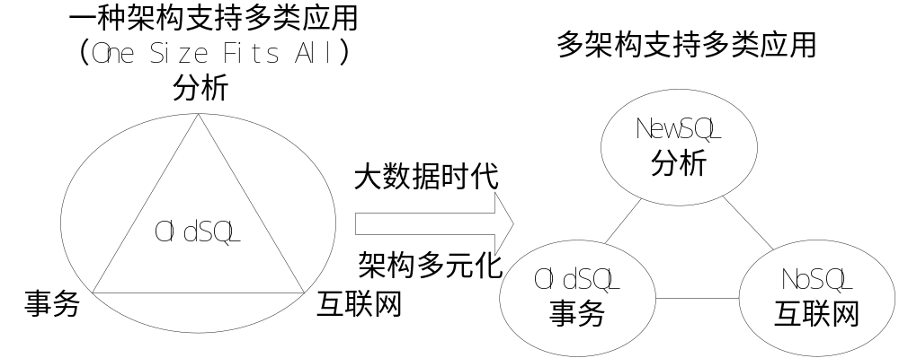
从NoSQL到NewSQL数据库
数据库的发展

Slide 73
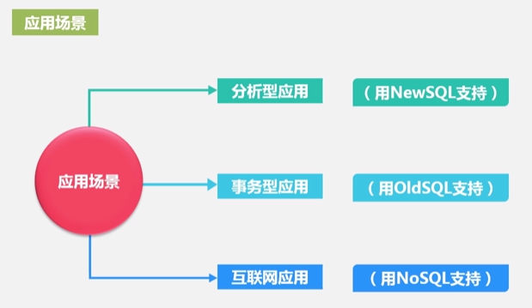

Slide 74
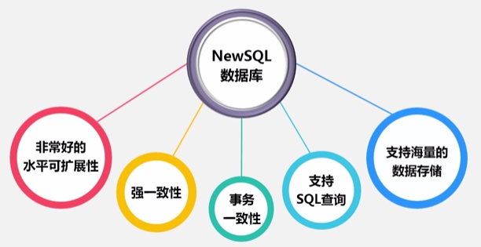
NewSQL数据库
NewSQL同时具备OldSQL数据库和NoSQL数据库各自的优点 （产品：如 微软SQL Azure）

Slide 75
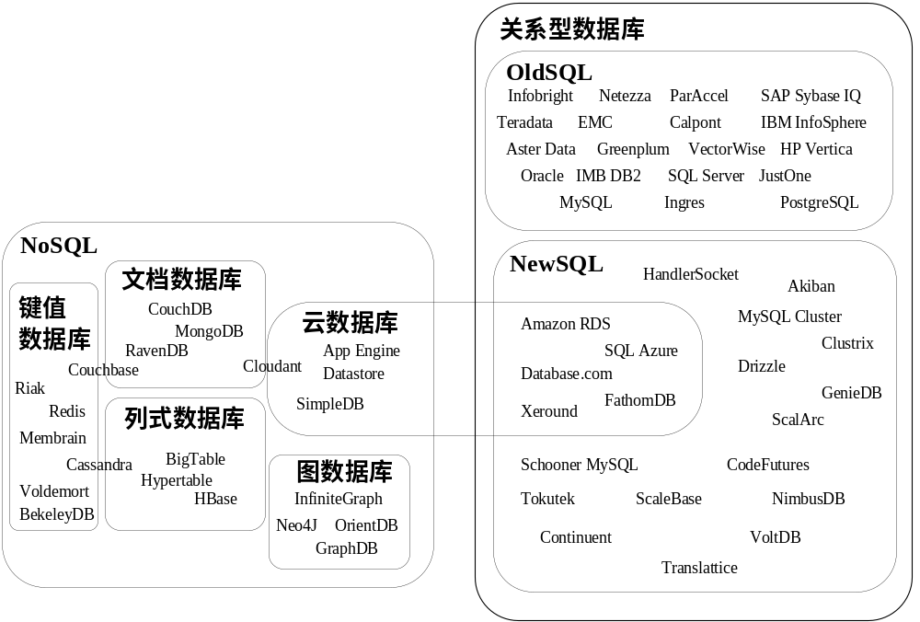
从NoSQL到NewSQL数据库
图5-7 关系数据库、NoSQL和NewSQL数据库产品分类图

Slide 76
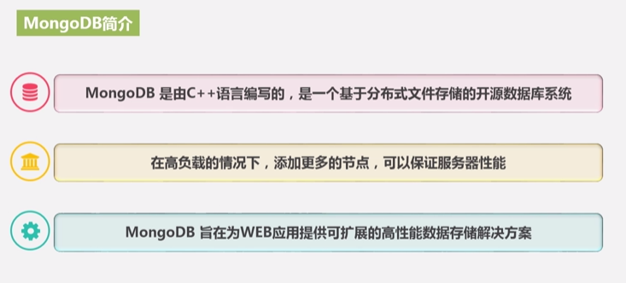
NoSQL举例：MongoDB

Slide 77

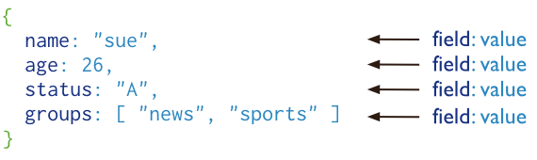
MongoDB简介
Notes:
BSON binary

Slide 78
MongoDB简介
主要特点
提供了一个面向文档存储，操作起来比较简单和容易
可以设置任何属性的索引来实现更快的排序
具有较好的水平可扩展性
支持丰富的查询表达式，可轻易查询文档中内嵌的对象及数组
可以实现替换完成的文档（数据）或者一些指定的数据字段
MongoDB中的Map/Reduce主要是用来对数据进行批量处理和聚合操作
支持各种编程语言:RUBY，PYTHON，JAVA，C++，PHP，C#等语言
MongoDB安装简单

Slide 79
MongoDB概念解析
在mongodb中基本的概念是文档、集合、数据库
SQL术语/概念 | MongoDB术语/概念 | 解释/说明
database | database | 数据库
table | collection | 数据库表/集合
row | document | 数据记录行/文档
column | field | 数据字段/域
index | index | 索引
table joins |  | 表连接,MongoDB不支持
primary key | primary key | 主键,MongoDB自动将_id字段设置为主键

Slide 80
MongoDB概念解析
通过下图实例，我们也可以更直观的的了解MongoDB中的一些概念：
id | user_name | email | age | city
1 | Mark Hanks | mark@abc.com | 25 | Los Angeles
2 | Richard Peter | richard@abc.com | 31 | Dallas
{
"_id": ObjectId("5146bb52d8524270060001f3"),
"age": 25,
"city": "Los Angeles",
"email": "mark@abc.com",
"user_name": "Mark Hanks "
}
{ "_id": ObjectId("5146bb52d8524270060001f2"),
"age": 31,
"city": "Dallas",
"email": "richard@abc.com",
"user_name": "Richard Peter "
}
Notes:
_id

Slide 81
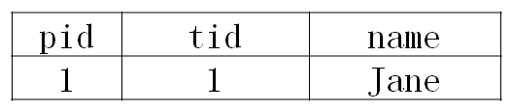
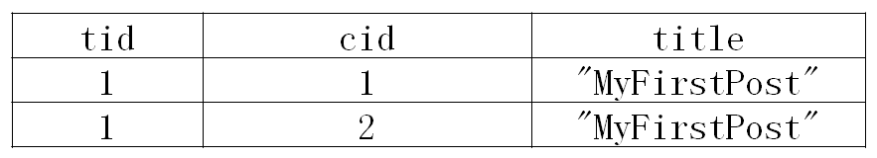
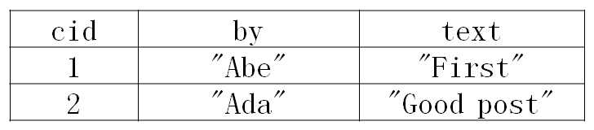
MongoDB概念解析
举例2：在一个关系型数据库中，一篇博客（包含文章内容、评论、评论的投票）会被打散在多张数据表中。在文档数据库MongoDB中，能用一个文档来表示一篇博客， 评论与投票作为文档数组，放在正文主文档中。这样数据更易于管理，消除了传统关系型数据库中影响性能和水平扩展性的“JOIN”操作。
author:
blogposts:
comments:

Slide 82
MongoDB概念解析
关系数据库中的其中一条记录，在文档数据库MongoDB中的存储方式类似如下：
{
“id”:1,
“author”:”Jane”,
“blogposts”:{
“tile”:”MyFirstPost”, “comment”:{
“by”:”Ada”,”text”:”Good post”
}
}
}
Notes:
提高并发性

Slide 83
MongoDB概念解析
数据库
一个mongodb中可以建立多个数据库。
MongoDB的默认数据库为"db"，该数据库存储在data目录中。
MongoDB的单个实例可以容纳多个独立的数据库，每一个都有自己的集合和权限，不同的数据库也放置在不同的文件中。
文档
文档是一个键值(key-value)对(即BSON)。MongoDB 的文档不需要设置相同的字段，并且相同的字段不需要相同的数据类型，这与关系型数据库有很大的区别，也是 MongoDB 非常突出的特点。
一个简单的文档例子如下：
{“site”:“www.sohu.com”, “name”:“搜狐"}

Slide 84
MongoDB概念解析
下表列出了 RDBMS 与 MongoDB 对应的术语：
RDBMS | MongoDB
数据库 | 数据库
表格 | 集合
行 | 文档
列 | 字段
表联合 | 嵌入文档
主键 | 主键 (MongoDB 提供了 key 为 _id )
数据库服务和客户端
Mysqld/Oracle | mongod
mysql/sqlplus | mongo

Slide 85
MongoDB概念解析
集合
集合就是 MongoDB 文档组，类似于 RDBMS （关系数据库管理系统：Relational Database Management System)中的表格。
集合存在于数据库中，集合没有固定的结构，这意味着你在对集合可以插入不同格式和类型的数据，但通常情况下我们插入集合的数据都会有一定的关联性。
比如，我们可以将以下不同数据结构的文档插入到集合中：
{"site":"www.baidu.com"}
{“site”:“dblab.xmu.edu.cn”, “name”:“厦门大学数据库实验室"}
{"site":"www.runoob.com","name":"菜鸟教程","num":5}

Slide 86
安装MongoDB
Window平台安装 MongoDB
MongoDB提供了可用于32位和64位系统的预编译二进制包，你可以从MongoDB官网下载安装，MongoDB预编译二进制包下载地址：http://www.mongodb.org/downloads
注意：在 MongoDB2.2 版本后已经不再支持 Windows XP 系统。
Linux平台安装MongoDB
MongoDB提供了linux平台上32位和64位的安装包，你可以在官网下载安装包。
下载地址：http://www.mongodb.org/downloads
启动 MongoDB服务
只需要在MongoDB安装目录的bin目录下执行'mongod'即可

Slide 87
访问MongoDB
使用 MongoDB shell访问MongoDB
使用Java程序访问 MongoDB

Slide 88
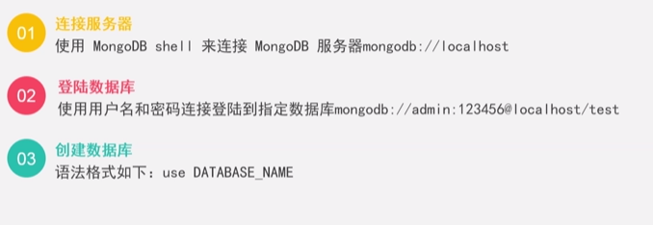
使用 MongoDB shell访问MongoDB

Slide 89
使用 MongoDB shell访问MongoDB
MongoDB 创建数据库
MongoDB 创建数据库的语法格式如下：
use DATABASE_NAME
如果数据库不存在，则创建数据库，否则切换到指定数据库。
如果你想查看所有数据库，可以使用 show dbs 命令
创建集合
MongoDB没有单独创建集合名的shell命令，在插入数据的时候，MongoDB会自动创建对应的集合。

Slide 90
使用 MongoDB shell访问MongoDB
MongoDB 插入文档
文档的数据结构和JSON基本一样。
所有存储在集合中的数据都是BSON格式。
BSON是一种类JSON的一种二进制形式的存储格式,简称Binary JSON。
MongoDB 使用 insert() 或 save() 方法向集合中插入文档，语法如下：
db.COLLECTION_NAME.insert(document)
实例
>db.col.insert({title: 'MongoDB 教程',
description: 'MongoDB 是一个 Nosql 数据库',
by: ‘厦门大学数据库实验室',
url: 'http://dblab.xmu.edu.cn',
tags: ['mongodb', 'database', 'NoSQL'],
likes: 100
})

Slide 91
使用Java程序访问 MongoDB
环境配置
在Java程序中如果要使用MongoDB，需要确保已经安装了Java环境及MongoDB JDBC 驱动。
首先必须下载mongo jar包，下载地址：https://github.com/mongodb/mongo-java-driver/downloads, 请确保下载最新版本。
需要将mongo.jar包含在你的 classpath 中

Slide 92
使用Java程序访问 MongoDB
（1）连接数据库
import com.mongodb.MongoClient;
……//这里省略其他需要导入的包
public class MongoDBJDBC{
public static void main( String args[] ){
try{
// 连接到 mongodb 服务
MongoClient mongoClient = new MongoClient( "localhost" , 27017 );
// 连接到数据库
DB db = mongoClient.getDB( "test" );
System.out.println("Connect to database successfully");
boolean auth = db.authenticate(myUserName, myPassword);
System.out.println("Authentication: "+auth);
}catch(Exception e){
System.err.println( e.getClass().getName() + ": " + e.getMessage() );
}
}
}

Slide 93
使用Java程序访问 MongoDB
（2）创建集合
可以使用com.mongodb.DB类中的createCollection()来创建集合
public class MongoDBJDBC{
public static void main( String args[] ){
try{
// 连接到 mongodb 服务
MongoClient mongoClient = new MongoClient( "localhost" , 27017 );
// 连接到数据库
DB db = mongoClient.getDB( "test" );
System.out.println("Connect to database successfully");
boolean auth = db.authenticate(myUserName, myPassword);
System.out.println("Authentication: "+auth);
DBCollection coll = db.createCollection("mycol");
System.out.println("Collection created successfully");
}catch(Exception e){
System.err.println( e.getClass().getName() + ": " + e.getMessage() );
}
}
}

Slide 94
5.7.4.2
使用Java程序访问 MongoDB
（3）插入文档
可以使用com.mongodb.DBCollection类的 insert() 方法来插入一个文档
public class MongoDBJDBC{
public static void main( String args[] ){
try{
// 连接到 mongodb 服务
MongoClient mongoClient = new MongoClient( "localhost" , 27017 );
// 连接到数据库
DB db = mongoClient.getDB( "test" );
System.out.println("Connect to database successfully");
boolean auth = db.authenticate(myUserName, myPassword);
System.out.println("Authentication: "+auth);
DBCollection coll = db.getCollection("mycol");
System.out.println("Collection mycol selected successfully");
BasicDBObject doc = new BasicDBObject("title", "MongoDB").
append("description", "database").
append("likes", 100).
append("url", "http://www.w3cschool.cc/mongodb/").
append("by", "w3cschool.cc");
coll.insert(doc);
System.out.println("Document inserted successfully");
}catch(Exception e){
System.err.println( e.getClass().getName() + ": " + e.getMessage() );
}
}
}

Slide 95
MapReduce技术
MapReduce是一种分布式并行编程模型，用于大规模数据集（大于1TB）的并行运算。
谷歌公司最先提出了分布式并行编程模型MapReduce，Hadoop MapReduce是它的开源实现，后者比前者使用门槛低很多
An Introduction to Database System
Notes:
Google提出， hadoop开源实现，优化，降低了使用门槛 大数据代表性hadoop平台两个核心问题：HDFS(分布式文件系统）分布式处理

Slide 96
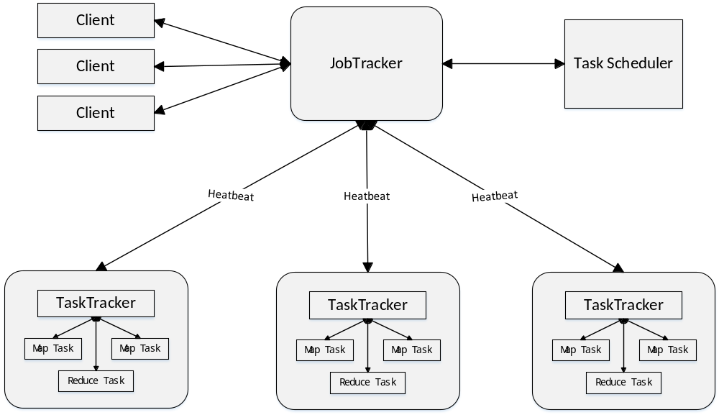
MapReduce的体系结构
MapReduce体系结构主要由四个部分组成，分别是：Client、JobTracker、TaskTracker以及Task
Notes:
作业跟踪器

Slide 97
MapReduce的体系结构
MapReduce主要有以下4个部分组成：
1）Client
用户编写的MapReduce程序通过Client提交到JobTracker端
用户可通过Client提供的一些接口查看作业运行状态
2）JobTracker
JobTracker负责资源监控和作业调度
JobTracker 监控所有TaskTracker与Job的健康状况，一旦发现失败，就将相应的任务转移到其他节点
JobTracker 会跟踪任务的执行进度、资源使用量等信息，并将这些信息告诉任务调度器（TaskScheduler），而调度器会在资源出现空闲时，选择合适的任务去使用这些资源

Slide 98
MapReduce的体系结构
3）TaskTracker
TaskTracker 会周期性地通过“心跳”将本节点上资源的使用情况和任务的运行进度汇报给JobTracker，同时接收JobTracker 发送过来的命令并执行相应的操作（如启动新任务、杀死任务等）
TaskTracker 使用“slot”等量划分本节点上的资源量（CPU、内存等）。一个Task 获取到一个slot 后才有机会运行，而Hadoop调度器的作用就是将各个TaskTracker上的空闲slot分配给Task使用。slot 分为Map slot 和Reduce slot 两种，分别供MapTask 和Reduce Task 使用
4）Task
Task 分为Map Task 和Reduce Task 两种，均由TaskTracker 启动
Notes:
Slot资源调度单位

Slide 99
MapReduce模型简介
MapReduce将复杂的、运行于大规模集群上的并行计算过程高度地抽象到两个函数: Map和Reduce
An Introduction to Database System

Slide 100
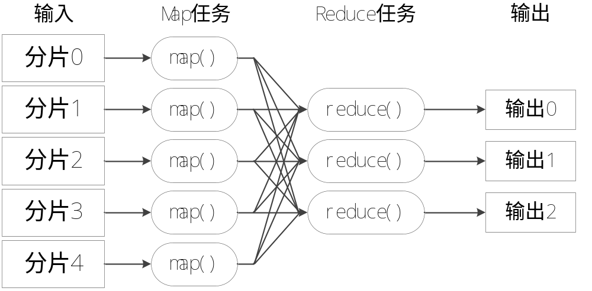
工作流程概述
Shuffle
MapReduce工作流程
不同的Map任务之间不会进行通信
不同的Reduce任务之间也不会发生任何信息交换
用户不能显式地从一台机器向另一台机器发送消息
所有的数据交换都是通过MapReduce框架自身去实现的

Slide 101
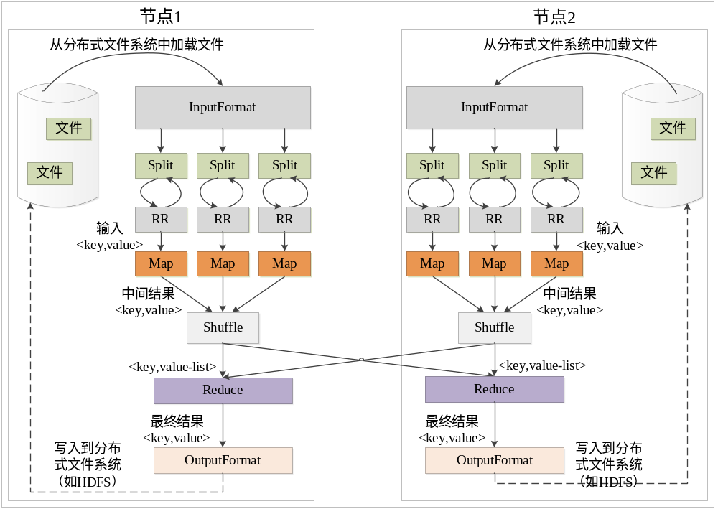
MapReduce各个执行阶段
Notes:
Split 逻辑切分 RR record read

Slide 102
实例分析：WordCount
WordCount程序任务
WordCount设计思路
一个WordCount执行过程的实例

Slide 103
WordCount程序任务
WordCount程序任务
程序 | WordCount
输入 | 一个包含大量单词的文本文件
输出 | 文件中每个单词及其出现次数（频数），并按照单词字母顺序排序，每个单词和其频数占一行，单词和频数之间有间隔
一个WordCount的输入和输出实例
输入 | 输出
Hello World Hello Hadoop Hello MapReduce | Hadoop 1 Hello 3 MapReduce 1 World 1

Slide 104
WordCount设计思路
首先，需要检查WordCount程序任务是否可以采用MapReduce来实现
其次，确定MapReduce程序的设计思路
最后，确定MapReduce程序的执行过程

Slide 105
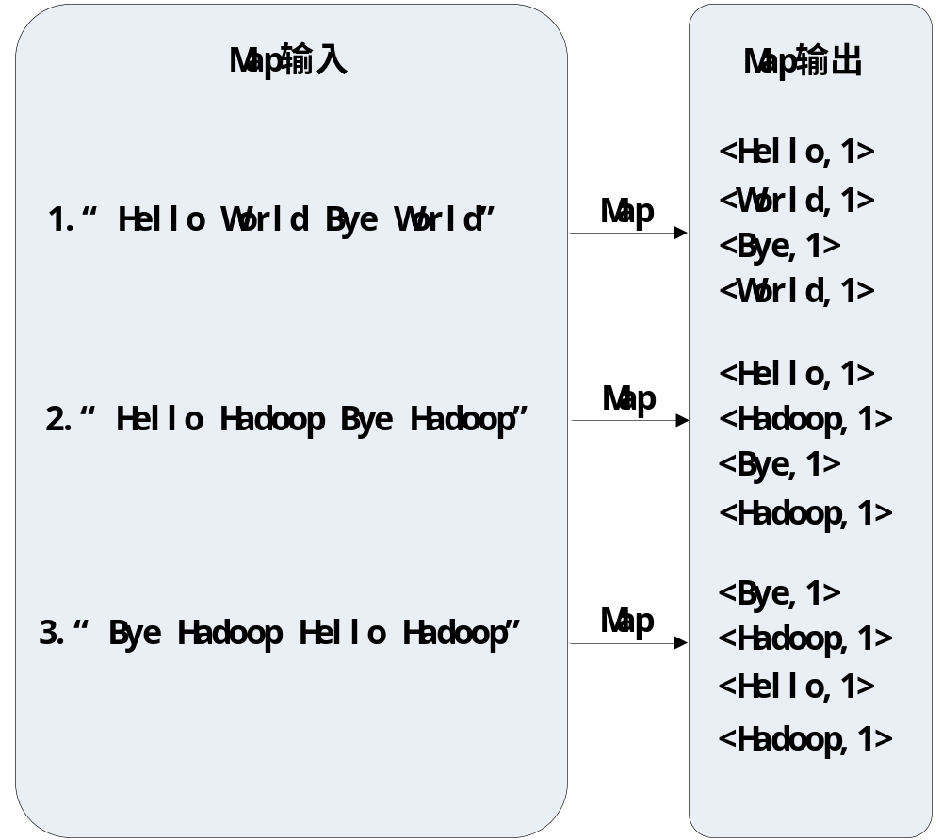
一个WordCount执行过程的实例

Slide 106
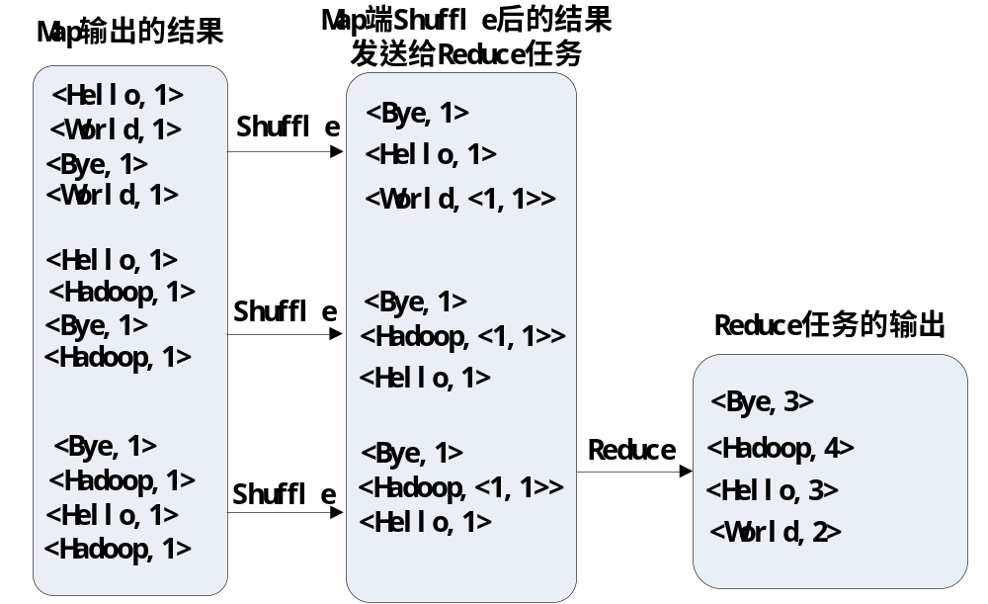
一个WordCount执行过程的实例
用户没有定义Combiner时的Reduce过程示意图
Notes:
Shuffle <key list>

Slide 107
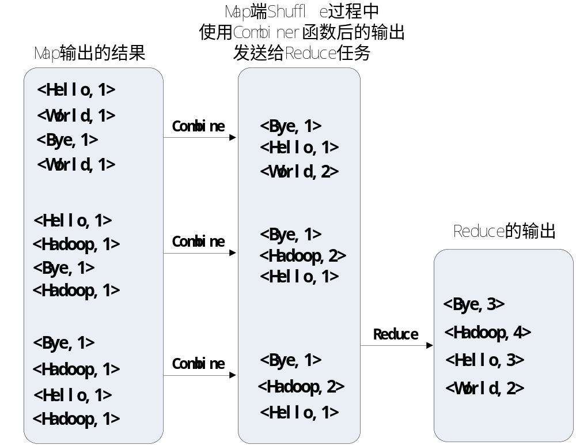
一个WordCount执行过程的实例
用户有定义Combiner时的Reduce过程示意图

